Slide 1
Multiplier ou diviser par 10, 100, 1 000
Mathématiques – Calcul mental CM2
⇨ Entraînement n° 1

Slide 2
Opération 1
75
x 10

Slide 3
Opération 2
49
x 1 000

Slide 4
Opération 3
1 200
÷ 100

Slide 5
Opération 4
26
x 100

Slide 6
Opération 5
89 000
÷ 1 000

Slide 7
Opération 6
800
÷ 10

Slide 8
Opération 7
64
x 1 000

Slide 9
Opération 8
710
÷ 10

Slide 10
Opération 9
9 700
÷ 100

Slide 11
Opération 10
400
x 10

Slide 12
Opération 11
510
x 100

Slide 13
Opération 12
9 000
÷ 1 000

Slide 14
Opération 13
486
x 100

Slide 15
Opération 14
2 500
÷ 10

Slide 16
Opération 15
42
x 1 000

Slide 17
Opération 16
580
x 10

Slide 18
Opération 17
300 000
÷ 1 000

Slide 19
Opération 18
5 800
÷ 100

Slide 20
Problème
Pour s’échauffer, Ayoub a couru 2 000 m, ce qui correspond à 10 tours de terrain.
À quelle distance correspond un tour de terrain ?

Slide 21
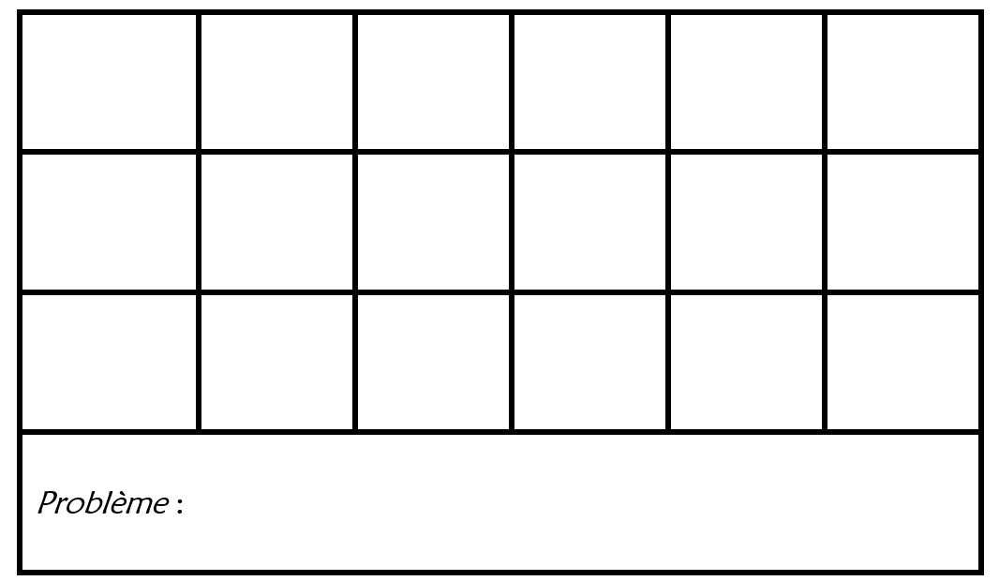
Correction
750 | 49 000 | 12 | 2 600 | 89 | 80
64 000 | 71 | 97 | 4 000 | 51 000 | 9
48 600 | 250 | 42 000 | 5 800 | 300 | 58
200 m

